Slide 1
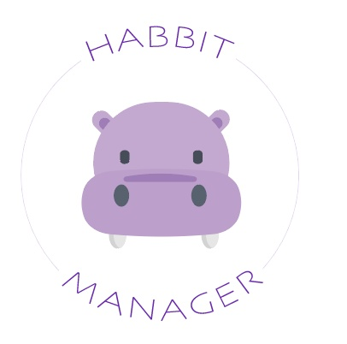
캡스톤 디자인
Team NEW CAP
이승찬, 이정민, 이정원
10주차 발표

Slide 2
캡스톤 디자인
1. Feed Back
2. 금주 활동 및 계획
10주차 발표

Slide 3
캡스톤 디자인
1. Feed Back
10주차 발표

Slide 4
캡스톤 디자인
Feed Back
GPS 오차
목표 알람 방식
계획 조정
10주차 발표

Slide 5
캡스톤 디자인
Feed Back
GPS 오차
목표 알람 방식
계획 조정
10주차 발표

Slide 6


캡스톤 디자인
Feed Back
이용자
10주차 발표

Slide 7


캡스톤 디자인
Feed Back
이용자
1KM >
10주차 발표

Slide 8
캡스톤 디자인
Feed Back
오차
휴대폰을 킨 직후
GPS 안정 후
1KM >
20~50m
1KM >
10~20m
10주차 발표

Slide 9



캡스톤 디자인
Feed Back
GPS
Network
+
10주차 발표

Slide 10
캡스톤 디자인
Feed Back
GPS 오차
목표 알람 방식
계획 조정
10주차 발표

Slide 11
캡스톤 디자인
Feed Back
목표설정에서 텍스트로만 입력 받는 것인가?
알람이 입력 받은 텍스트를 그냥 보여주는 것인가?
10주차 발표

Slide 12
캡스톤 디자인
Feed Back
습관의 형성을 도움
행위의 난이도 && 행위의 달성도
10주차 발표

Slide 13
캡스톤 디자인
Feed Back
입력
처리
알람
기존
X
책 10쪽을 읽었습니까?
책 10쪽을 읽는다
변경
10
8쪽은 어떠십니까?
책 10쪽을 읽는다
10주차 발표

Slide 14
캡스톤 디자인
Feed Back
GPS 오차
목표 알람 방식
계획 조정
10주차 발표

Slide 15
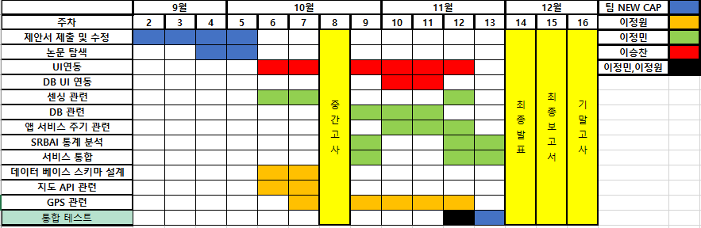
캡스톤 디자인
Feed Back
10주차 발표

Slide 16
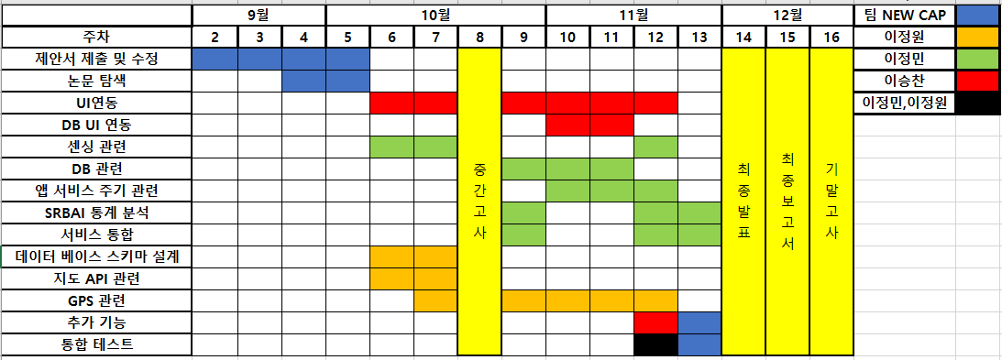
캡스톤 디자인
Feed Back
10주차 발표

Slide 17
캡스톤 디자인
Feed Back
이승찬
이정민
이정원
UI 보충 및 애니메이션
형태소 분석 및 조정위한 알림 기능
축적 데이터 활용 알람 조정
10주차 발표

Slide 18
캡스톤 디자인
2. 금주 활동 및 계획
10주차 발표

Slide 19
캡스톤 디자인
0. 전체 계획
10주차 발표

Slide 20
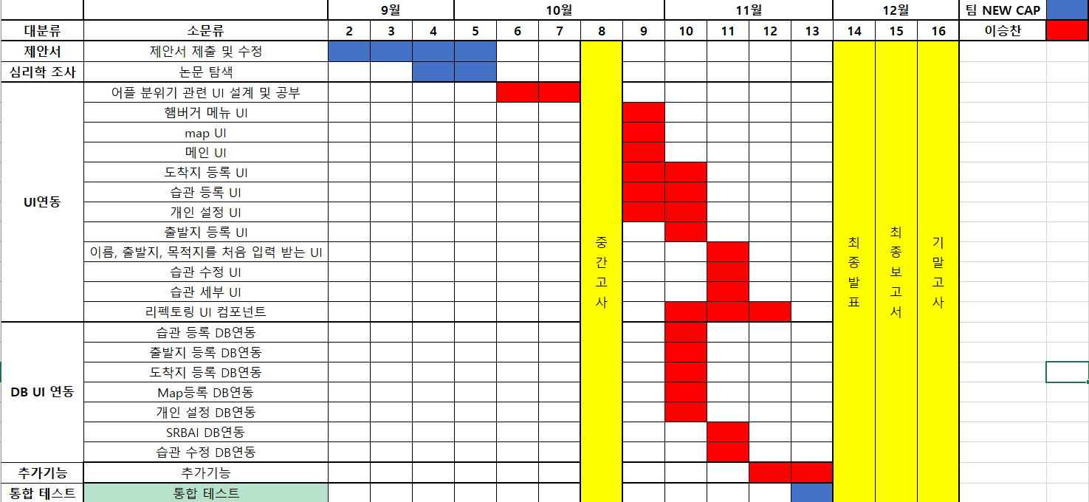
캡스톤 디자인
금주 활동
이승찬
10주차 발표

Slide 21
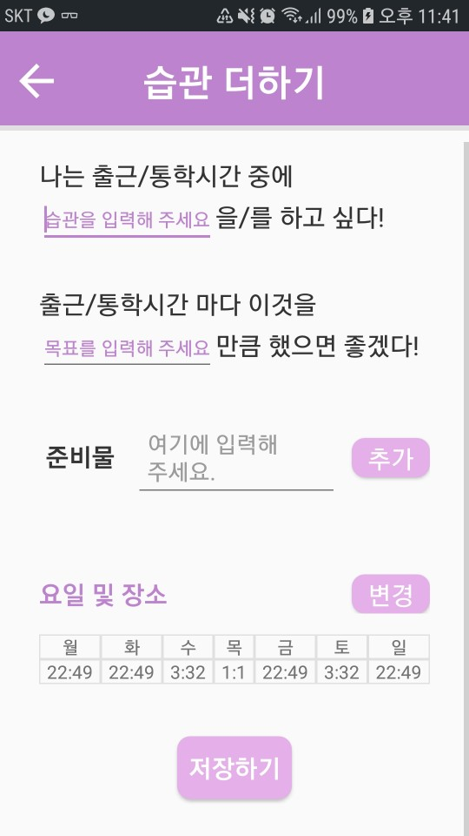
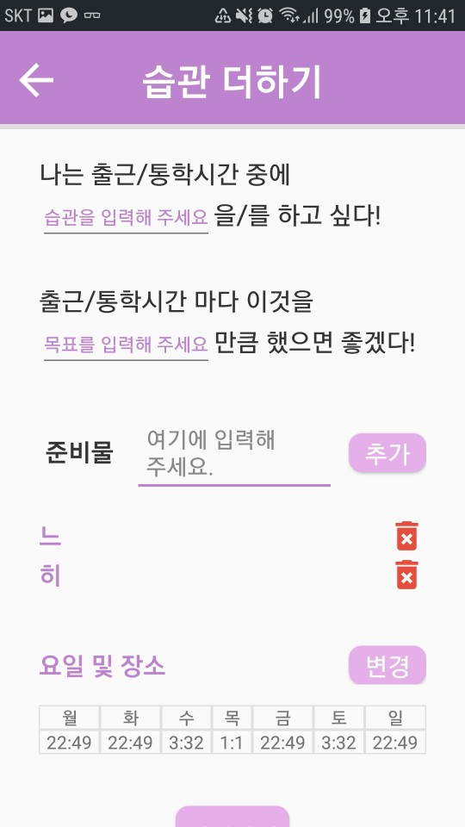
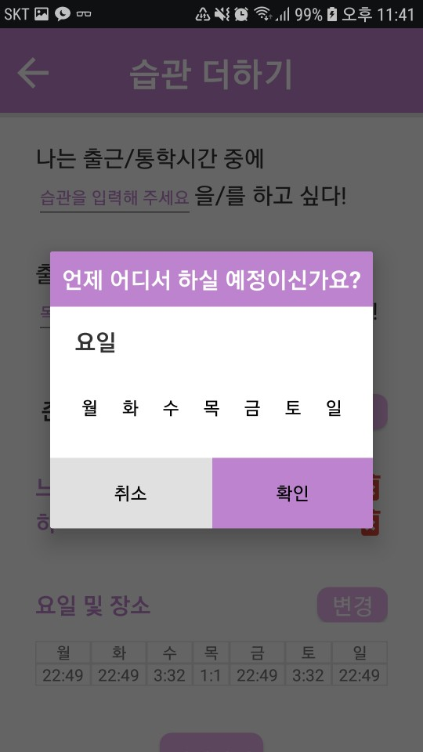
캡스톤 디자인
습관 추가
금주 활동
10주차 발표

Slide 22
캡스톤 디자인
금주 활동
습관 추가
기존 spinner로 요일 설정
=> 새로운 dialog로 대체
2. 준비물 하나만 입력
=> 준비물 text를 추가하는 방식
10주차 발표

Slide 23
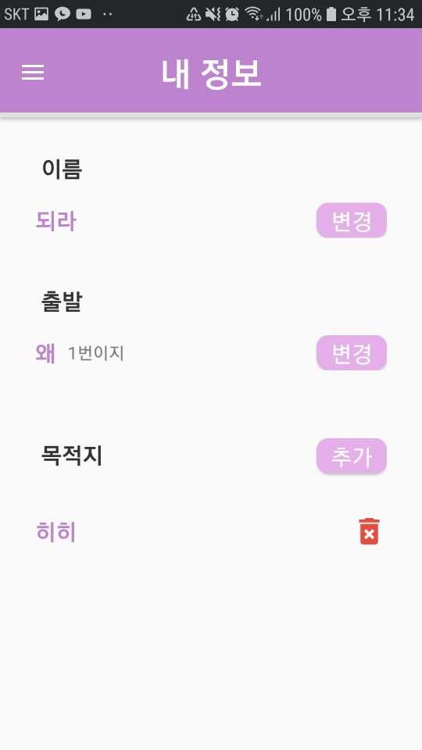
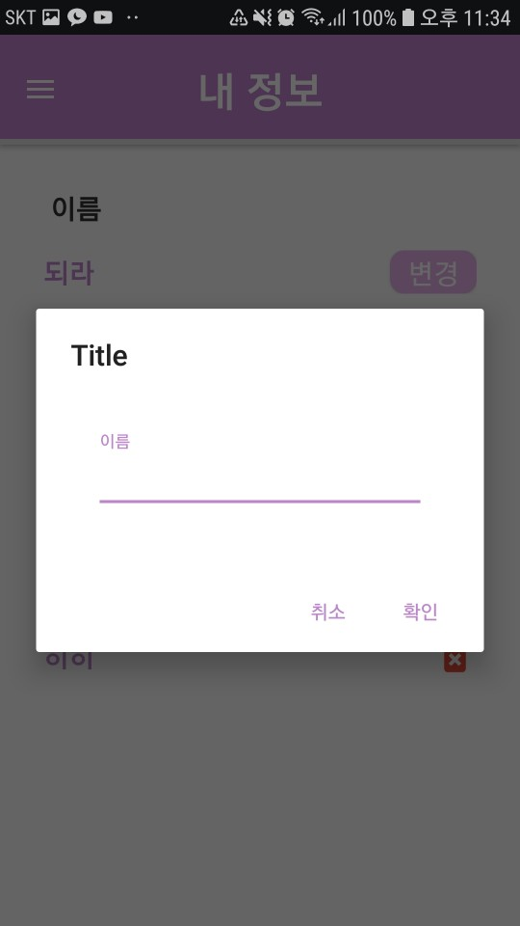
캡스톤 디자인
2. 개인 설정
금주 활동
10주차 발표

Slide 24
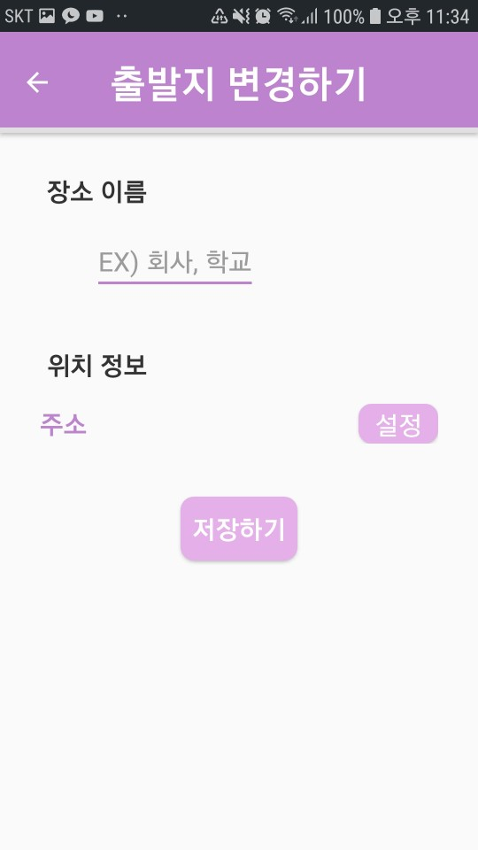
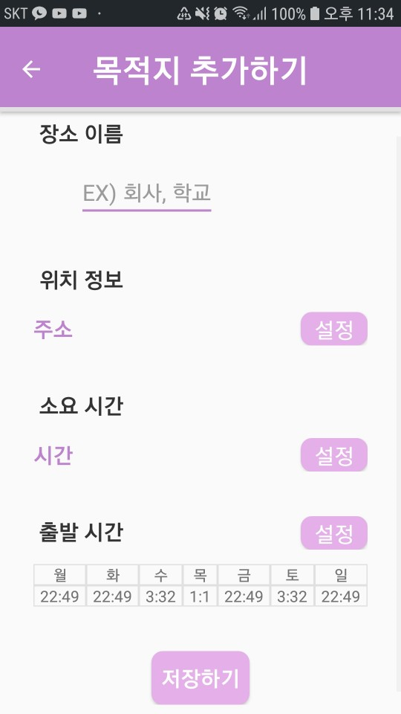
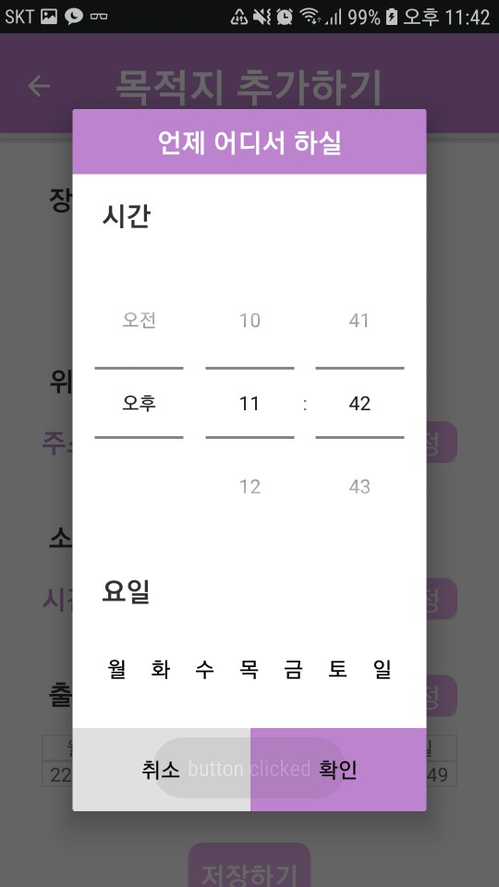
캡스톤 디자인
3. 출발지 변경 및 목적지 추가
금주 활동
10주차 발표

Slide 25
캡스톤 디자인
금주 활동
3. 출발지 변경 및 목적지 추가
2개의 activity => LocationActivity
버튼에 따라 시작 프래그먼트 설정
각 프레그먼트에서 각기 다른 DB 참조
10주차 발표

Slide 26
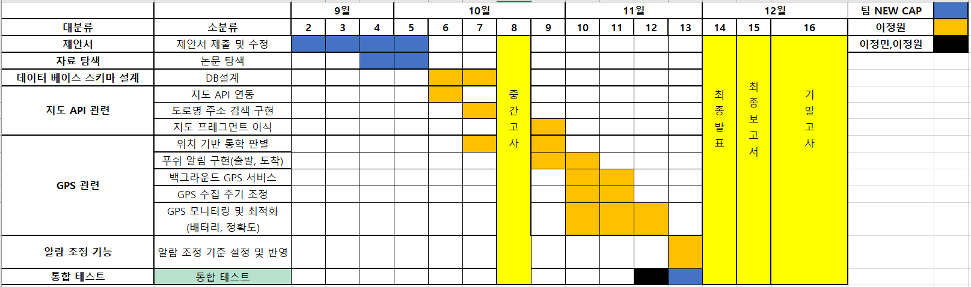
캡스톤 디자인
금주 활동
2. 이정원
10주차 발표

Slide 27
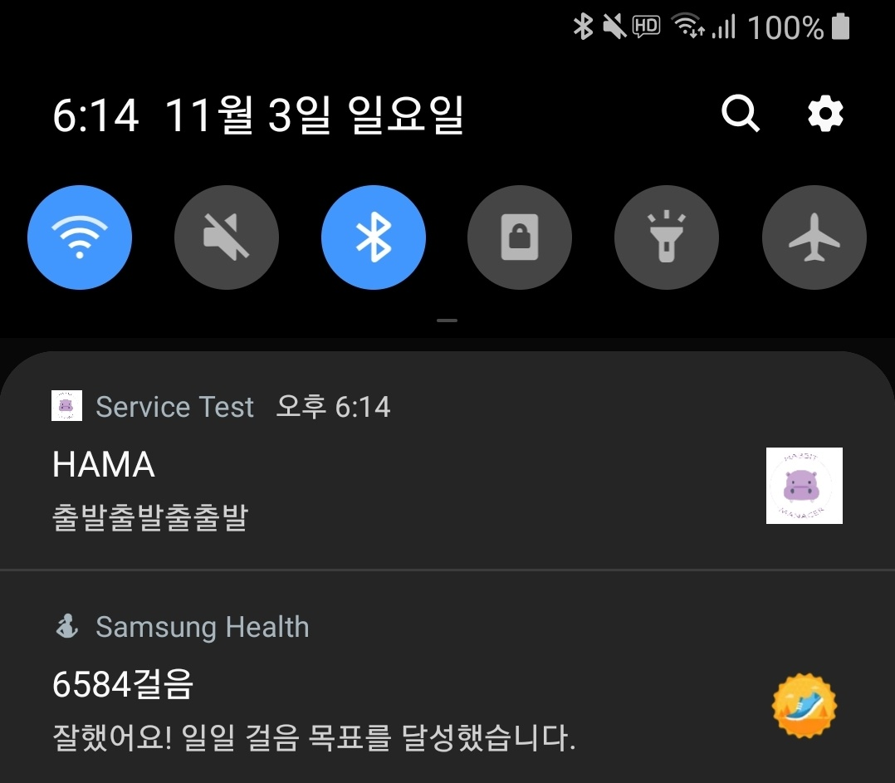
캡스톤 디자인
금주 활동
1. 푸시 알림
Oreo 버전 이전
Notification Builder
Oreo 버전 이후
Notification Chennel
10주차 발표

Slide 28
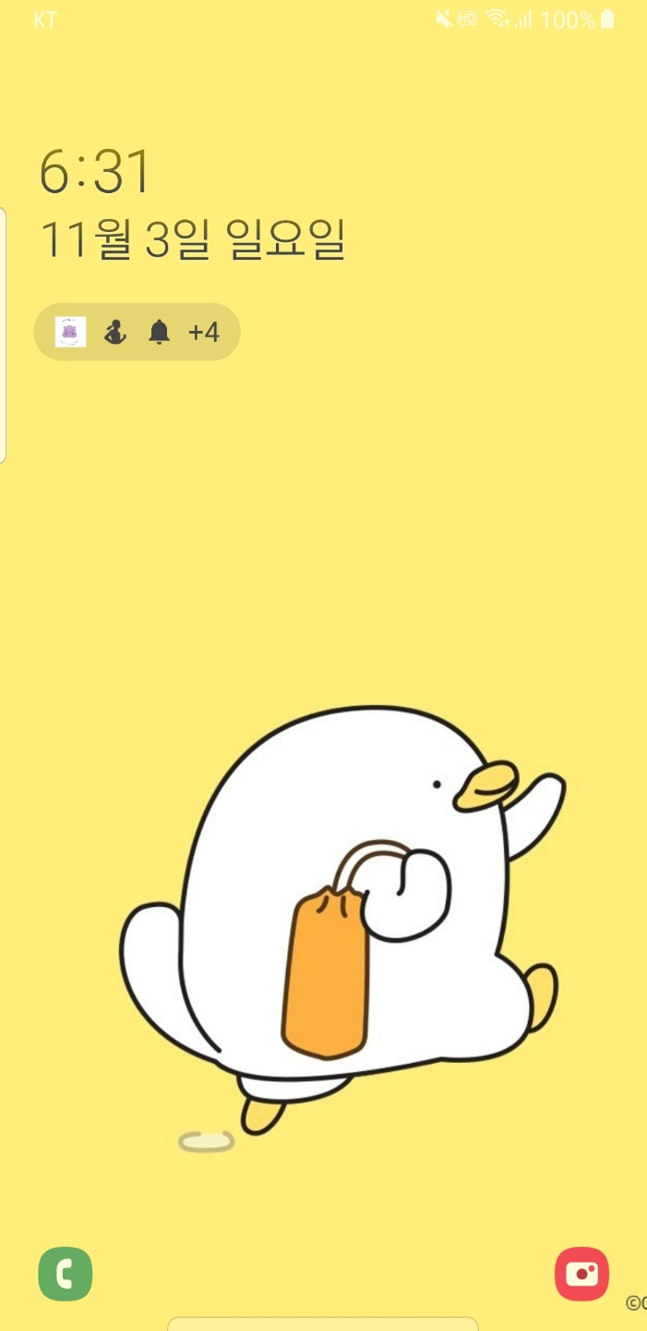
캡스톤 디자인
금주 활동
1. 푸시 알림
3. 잠금화면에서의 확인
Notification channel
=> Importance 조정
10주차 발표

Slide 29
캡스톤 디자인
금주 활동
2. Background gps
Location helper activity : 위치 정보 처리
=> service에서 호출 불가
=> 다른 activity에서 생성 후 service에 반환
10주차 발표

Slide 30
캡스톤 디자인
금주 활동
2. Background gps
다른 activity에서 생성 후 service에 반환
Broadcast receiver
Bound service를 이용, 서로의 call back함수를 호출
10주차 발표

Slide 31
캡스톤 디자인
금주 활동
2. Background gps
다른 activity에서 생성 후 service에 반환
Broadcast receiver
Bound service를 이용, 서로의 call back함수를 호출
10주차 발표

Slide 32
캡스톤 디자인
금주 활동
3. 수집 주기 조정
시간 | 수집주기(1회 수집 주기)
출발 예정 시간 +- 10분 | 3분
출발 예정 시간 +10분 후 집 시 +30까지 | 3분
출발 감지 이후 | 15분
도착 예정 시간 -20분 | 3분
도착 이후 | 2시간
출발 예정 시간 -30 ~ -10분 | 5분
~ 출발 예정 시간 -30분 | 1시간
10주차 발표

Slide 33
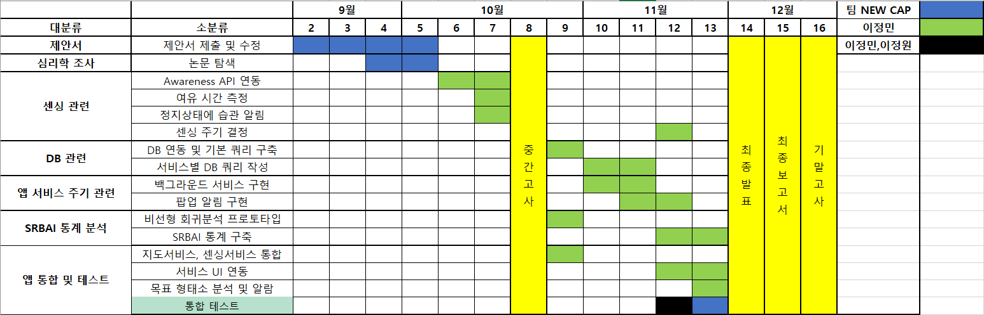
캡스톤 디자인
금주 활동
3. 이정민
10주차 발표

Slide 34
캡스톤 디자인
금주 활동
1. Background service
요구사항:
앱이 종료된 상황에서도 원하는 시간대로 실행 가능
앱의 액티비티가 포커스되지 않은 상황에서도 센싱 작업 및 프로그램 로직이 동작 해야함.
10주차 발표

Slide 35
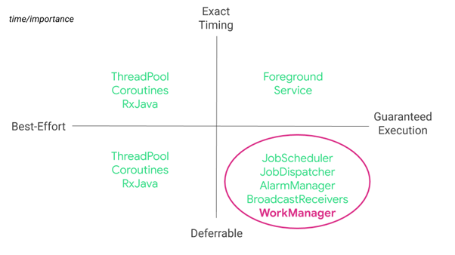
캡스톤 디자인
금주 활동
1. Background service
10주차 발표

Slide 36
캡스톤 디자인
금주 활동
1. Background service
1. Oreo이후 실행 보장 X
AlarmManager
BroadcastReceiver
JobDispatcher
10주차 발표

Slide 37
캡스톤 디자인
금주 활동
1. Background service
2. 이전 버전 API호환 어려움
JobScheduler
10주차 발표

Slide 38
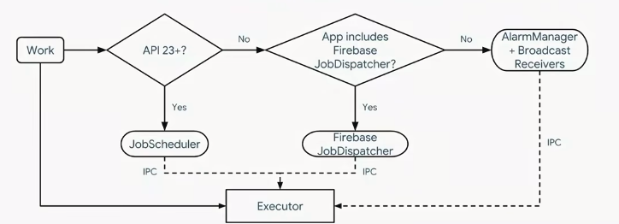
캡스톤 디자인
금주 활동
1. Background service
10주차 발표

Slide 39
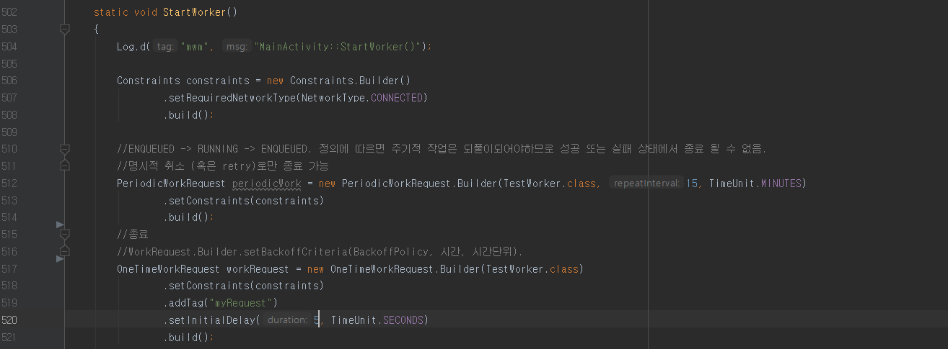
캡스톤 디자인
금주 활동
1. Background service
1. Thread 동기화 문제
=> Singleton pattern
10주차 발표

Slide 40
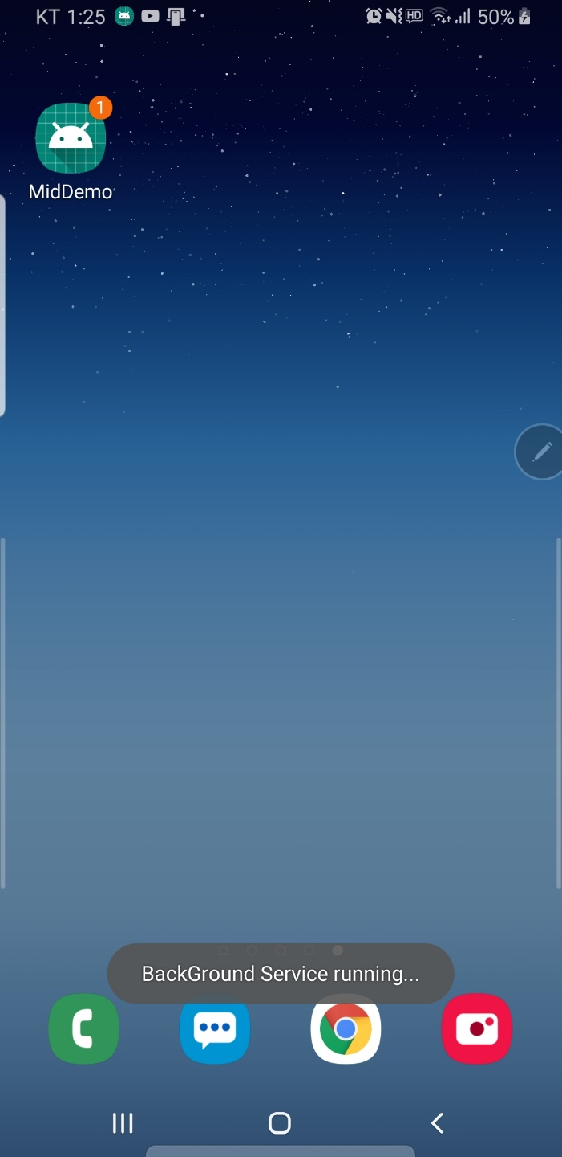
캡스톤 디자인
금주 활동
1. Background service
앱을 종료하거나 pause했을 때
별개의 스레드로 백그라운드에서 서비스가 동작
10주차 발표

Slide 41
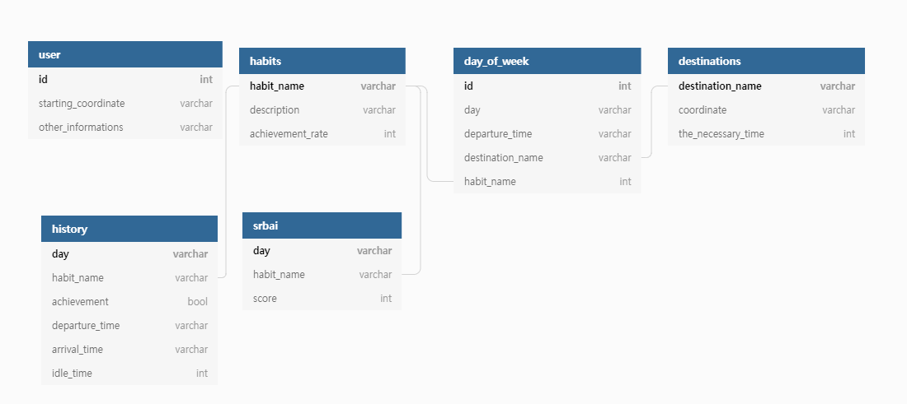
캡스톤 디자인
금주 활동
2. DB 구현 및 기본 쿼리 작성
10주차 발표

Slide 42
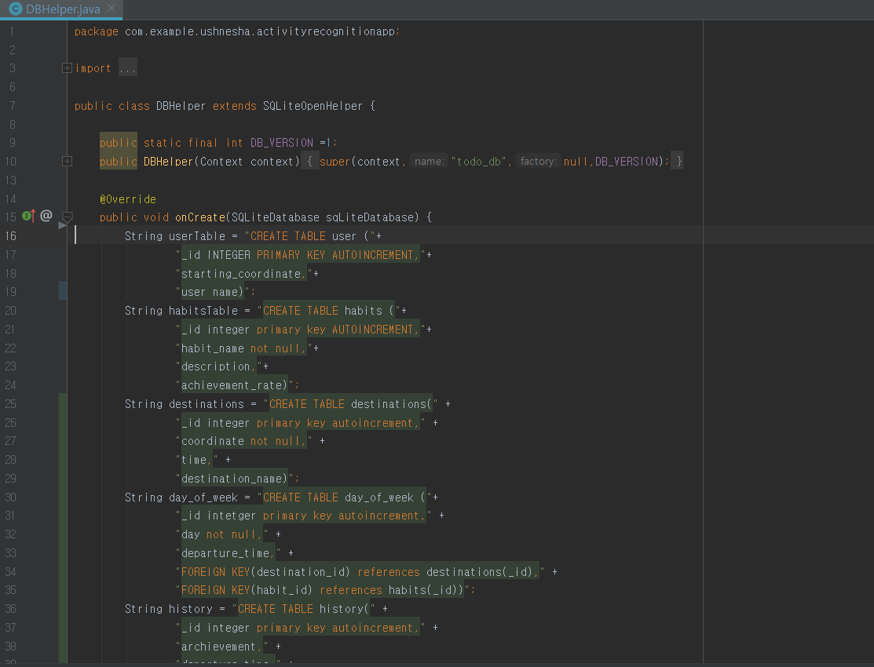
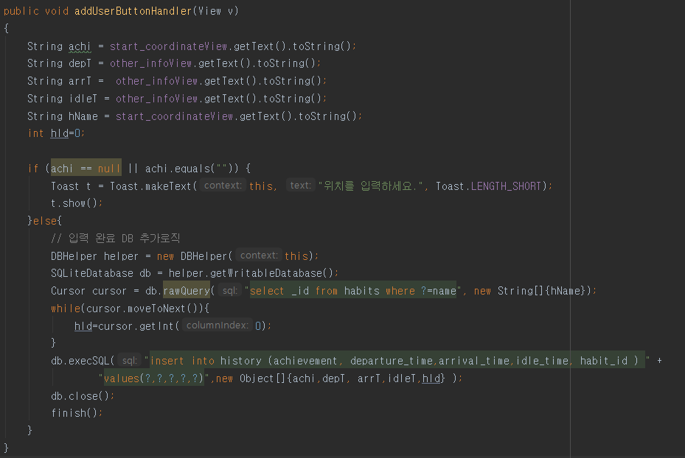
캡스톤 디자인
금주 활동
2. DB 구현 및 서비스별 쿼리 작성
Sqlite helperclass
서비스별 쿼리 작성
10주차 발표

Slide 43
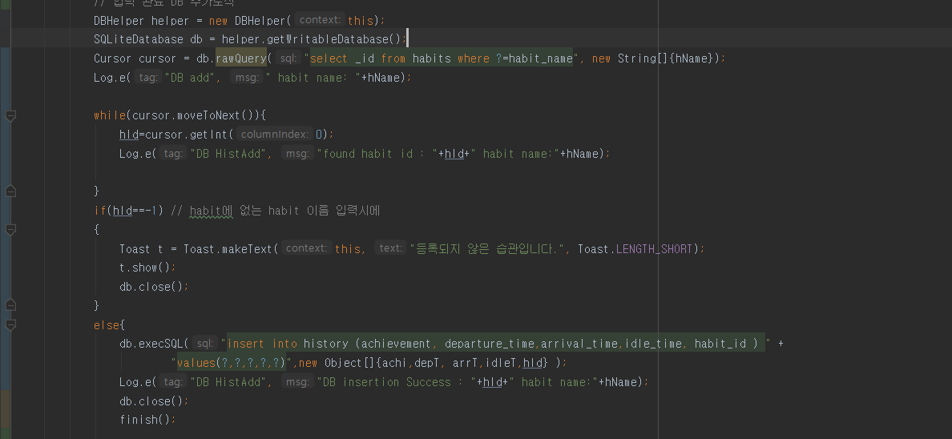
캡스톤 디자인
금주 활동
2. DB 구현 및 기능별 쿼리 작성
Value Object serializer
10주차 발표

Slide 44

캡스톤 디자인
Q&A
10주차 발표

